Slide 1

بیشتر حرکت کنید. کمتر بنشینید.
Notes:
امروز درباره راه‌های بهبود سلامتمان از طریق فعالیت بدنی صحبت خواهیم کرد. ما درباره این موارد صحبت می‌کنیم:
فعالیت بدنی به چه معناست
چرا فعالیت بدنی مهم است
چقدر فعالیت بدنی باید داشته باشیم
چگونه می‌توانیم فعالیت بدنی خود را افزایش دهیم.
چرا امروز درباره این موضوع صحبت می‌کنیم؟
اکثر مردم استرالیا ورزش یا فعالیت بدنی کافی ندارند و زمان‌های طولانی را صرف نشستن می کنند.
فعالیت بدنی منظم می‌تواند زندگی شما را بهبود بخشد که این شامل سلامت جسمی و احساسی شماست.
زنان نسبت به مردان فعالیت بدنی کمتری انجام می‌دهند.
حتی تغییرات کوچک نیز می‌تواند تفاوت ایجاد کند.
یادداشت‌های برگزارکننده
این جلسه بر روی فواید فعالیت بدنی برای سلامت تمرکز خواهد داشت. در این جلسه درباره دستورالعمل‌های توصیه ‌شده برای فعالیت بدنی و استراتژی‌های گنجاندن فعالیت بدنی بیشتر در هر روز گفتگو می‌شود و زنان را ترغیب می‌کند تا فعالیت‌هایی که از آن لذت می‌برند را بیابند.

Slide 2


Slide 3
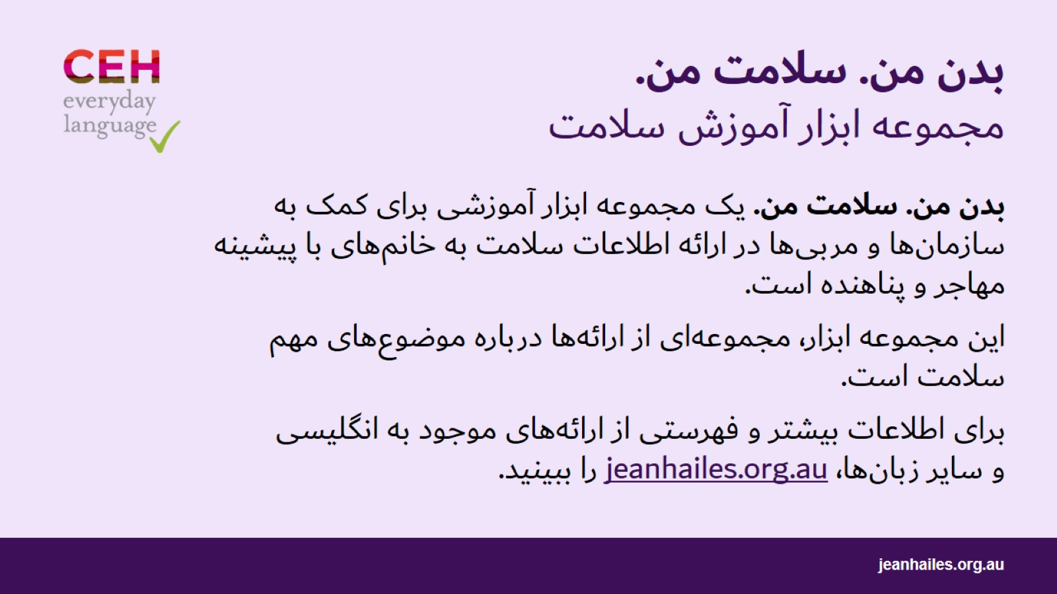
بدن من. سلامت من. مجموعه ابزار آموزش سلامت
Notes:
بدن من. سلامت من. یک مجموعه ابزار آموزشی برای کمک به سازمان‌ها و مربی‌ها در ارائه اطلاعات سلامت به خانم‌های با پیشینه مهاجر و پناهنده است. این مجموعه ابزار، همچنین گفتگو با خانم‌ها درباره سلامتشان را ترغیب می‌کند.
این مجموعه ابزار، مجموعه‌ای در حال گسترش از ارائه‌ها درباره موضوع‌های مهم سلامت مانند زندگی سالم، سلامت عاطفی، یائسگی و سلامت جنسی است.
برای اطلاعات بیشتر و فهرستی از ارائه‌های موجود به انگلیسی و سایر زبان‌ها، jeanhailes.org.au را ببینید.

Slide 4
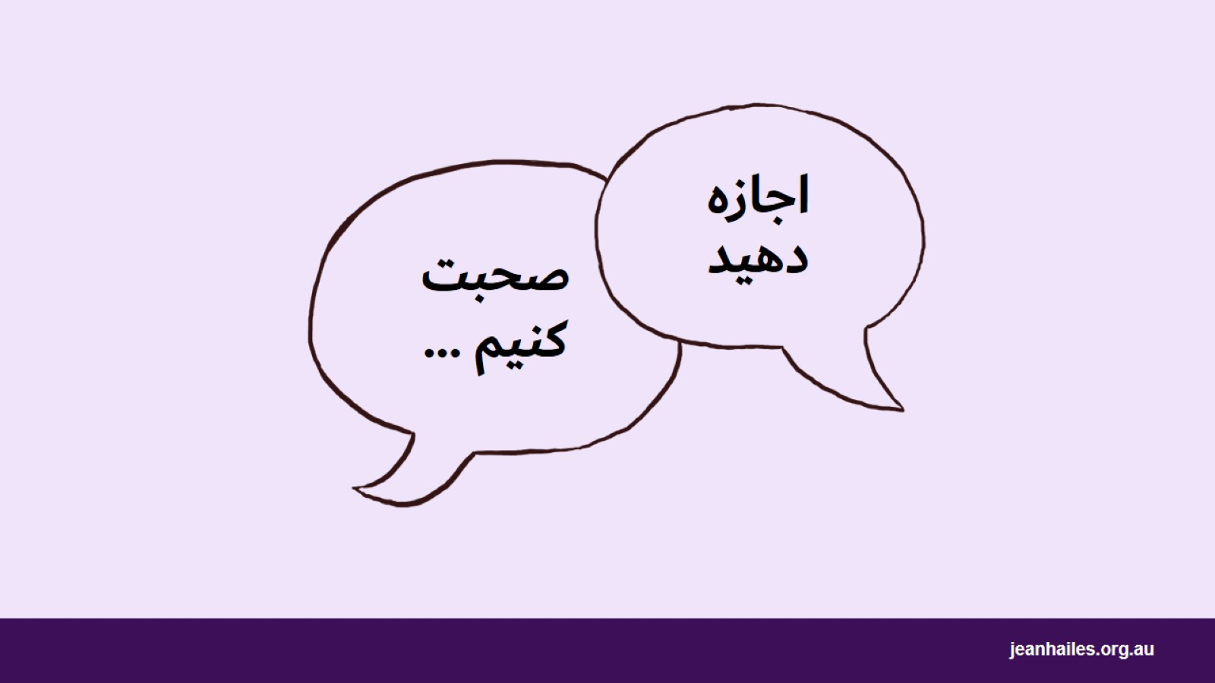
صحبت کنیم …
Notes:
جلسه را با بحث گروهی در مورد نوع فعالیت بدنی و ورزش فعلی زنان شروع کنید. آیا این‌ها با آنچه که در کشور خود انجام می‌دادند متفاوتند؟
سوالاتی که باید در نظر بگیرید*:
مردم در کشور شما/در فرهنگ شما هر روز چگونه حرکت می کنند: زیاد راه می روند، می دوند، مواد غذایی را از مغازه ها حمل می کنند، می رقصند؟
آیا در کشور خود نسبت به استرالیا فعال‌تر بودید؟
آیا می‌دانید تحرک روزانه بدن برای سلامتی شما بسیار مهم است؟
آیا شما ورزش یا نرمش می‌کنید؟ آیا این ورزش یا نرمش با آنچه در کشور خود انجام می‌‌دادید تفاوتی دارد؟
* یادداشت برای برگزار کننده: چند سوال را برای هدایت یک بحث کوتاه انتخاب کنید.

Slide 5
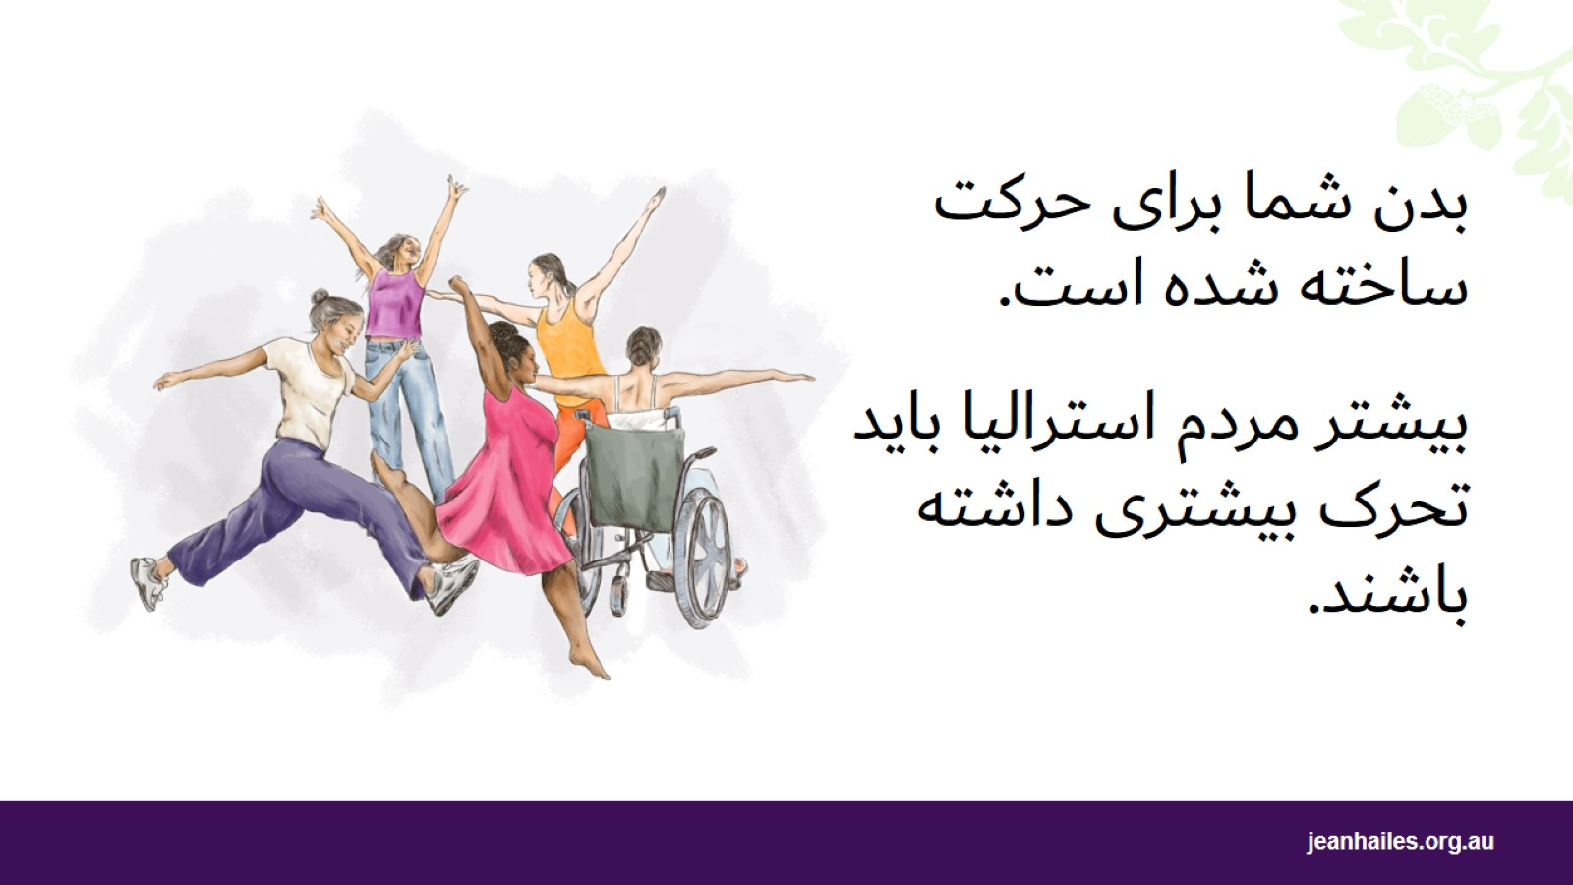
بدن شما برای حرکت ساخته شده است. بیشتر مردم استرالیا باید تحرک بیشتری داشته باشند.
Notes:
بدن شما برای دویدن، پریدن، کشش و تحرک طراحی شده است. برای سلامت شما بسیار مهم است که بدنتان هر روز تحرک داشته باشد.
با این حال، در استرالیا
بیش از نیمی از کل بزرگسالان و
۴ کودک از هر ۵ کودک
به اندازه کافی تحرک ندارند.
تحرک زنان کمتر از مردان است.
مردم استرالیا زمان بیشتری را صرف نشستن یا دراز کشیدن می‌کنند.
مثال‌ها عبارتند از:
نشستن یا دراز کشیدن هنگام تماشای تلویزیون یا بازی‌های الکترونیکی
رانندگی با اتومبیل یا استفاده از وسایل نقلیه عمومی
نشستن یا دراز کشیدن برای مطالعه، نوشتن یا کار کردن پشت میز یا کامپیوتر
صرف غذا یا قهوه با دوستان و خانواده.

Slide 6
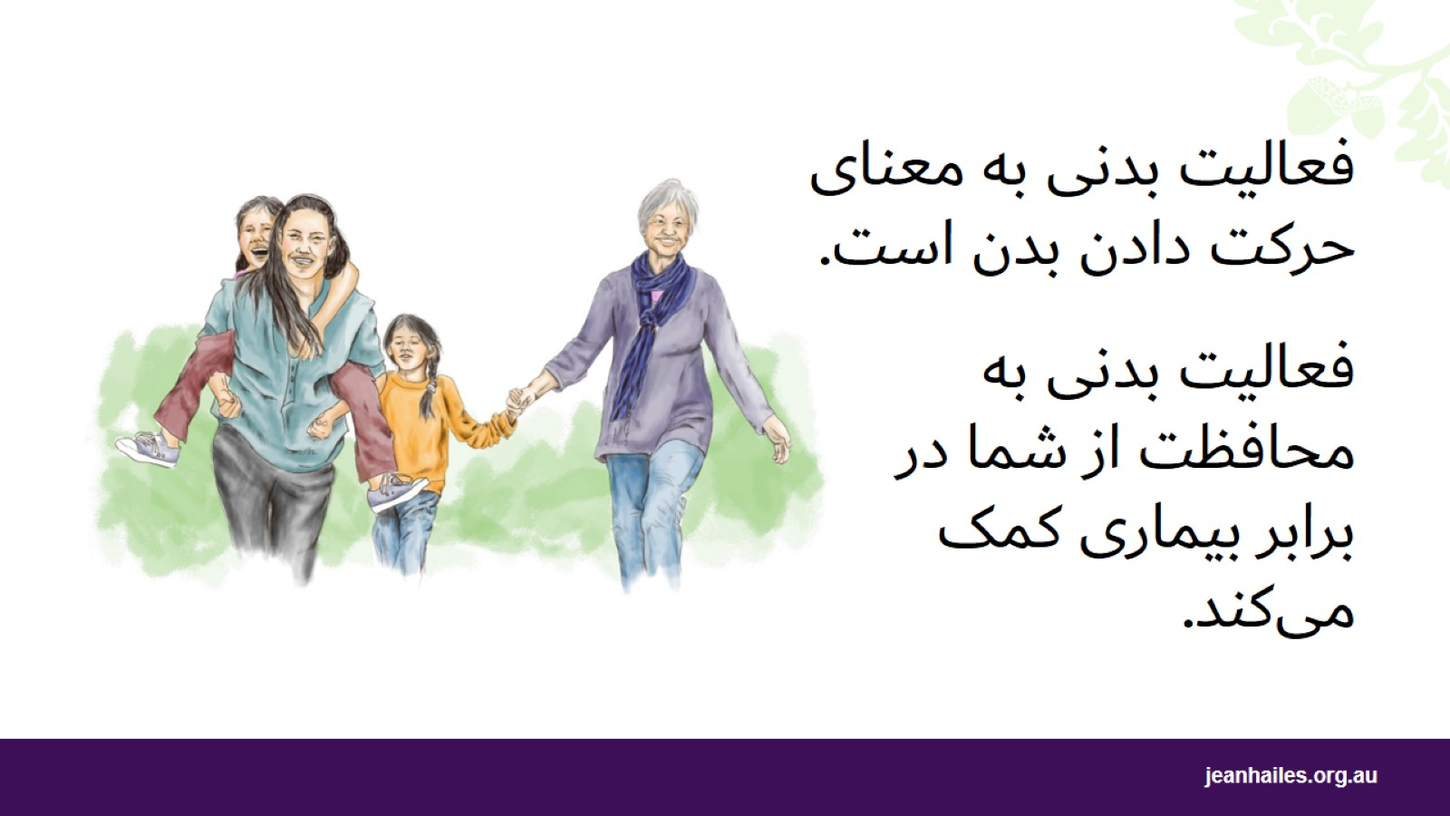
فعالیت بدنی به معنای حرکت دادن بدن است. فعالیت بدنی به محافظت از شما در برابر بیماری کمک می‌کند.
Notes:
فعالیت بدنی چیست؟
فعالیت بدنی یعنی حرکت بدن شما به طوری که:
شما سریع‌تر نفس بکشید.
قلب شما تندتر بتپد.
شما می‌توانید با ورزش کردن در باشگاه یا انجام بازی‌های ورزشی، انجام فعالیت‌های روزمره مانند تمیز کردن خانه یا بالا رفتن از پله‌ها به جای آسانسور، بدن خود را حرکت دهید.
اگر به اندازه کافی حرکت نکنم چه اتفاقی می افتد؟
اگر به اندازه کافی حرکت نکنید، ممکن است بیمار شوید. با گذشت زمان ممکن است به این بیماری‌ها مبتلا شوید:
چاقی (اضافه وزن بیش از حد)
فشار خون بالا
دیابت
کمر درد
انواع سرطان
بیماری قلبی
افسردگی.

Slide 7
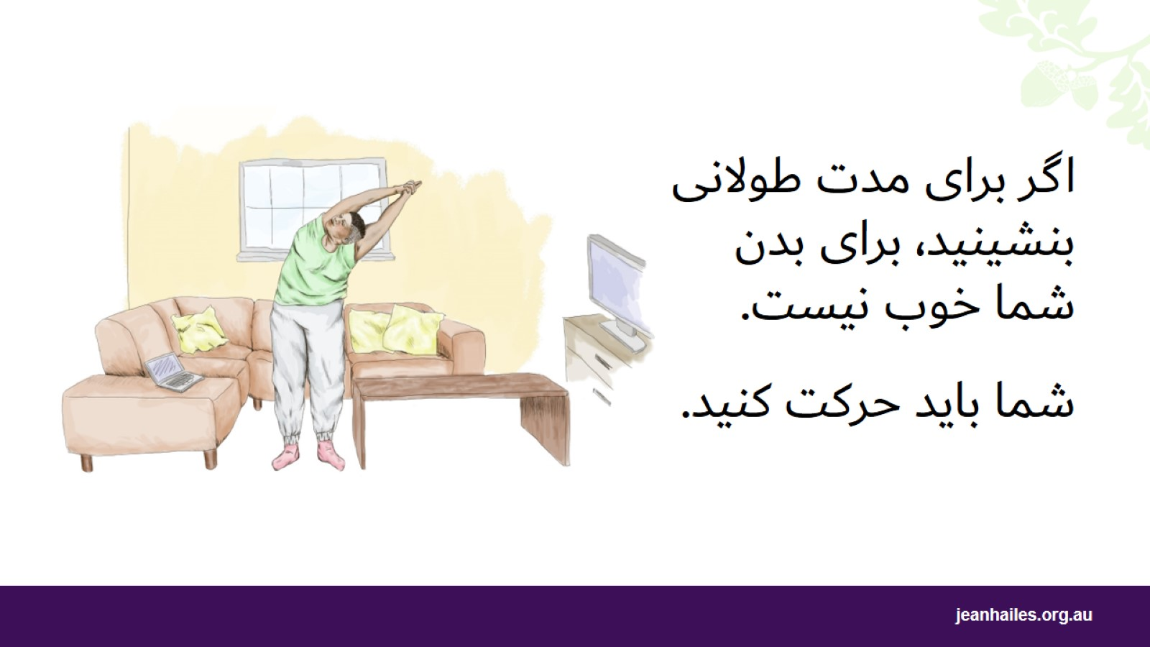
اگر برای مدت طولانی بنشینید، برای بدن شما خوب نیست. شما باید حرکت کنید.
Notes:
چه کنم که در طول روز کمتر بنشینم؟
تا جایی که ممکن است دوره‌های طولانی نشستن را بشکنید. هر ۲۰ تا ۳۰ دقیقه برخیزید، حرکت کنید و چند دقیقه حرکات کششی انجام دهید.
اگر زمان زیادی را جلوی تلویزیون یا صفحه نمایش کامپیوتر می‌گذرانید، مرتب برخیزید و به اطراف حرکت کنید.
از هر فرصتی برای حرکت کردن استفاده کنید، مهم نیست چقدر کوتاه باشد.

Slide 8
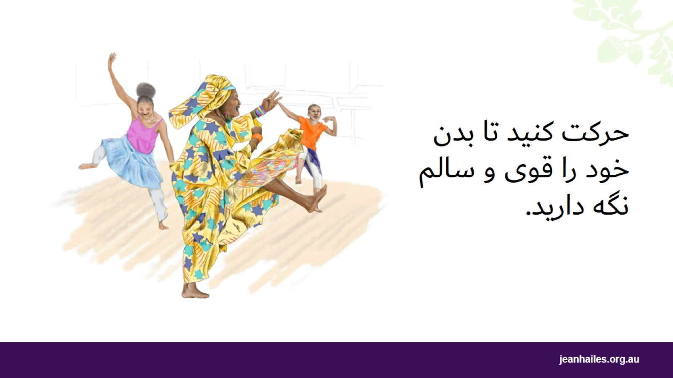
حرکت کنید تا بدن خود را قوی و سالم نگه دارید.
Notes:
چرا فعالیت بدنی برای سلامت من مفید است؟
فعالیت بدنی و کاهش زمان نشستن در هر روز برای سلامتی شما بسیار مهم است.
فعالیت بدنی:
خطر بیماری قلبی و سکته را کاهش می‌دهد.
خطر ابتلا به برخی سرطان‌ها را کاهش می‌دهد.
سطح چربی‌های بد خون را کاهش می‌دهد.
به کاهش فشار خون کمک می‌کند.
ماهیچه‌ها و استخوان‌‌ها را قوی می سازد.
قدرت، تعادل و انعطاف پذیری را افزایش می‌دهد.
به کاهش وزن و حفظ یک وزن سالم کمک می‌کند.

Slide 9
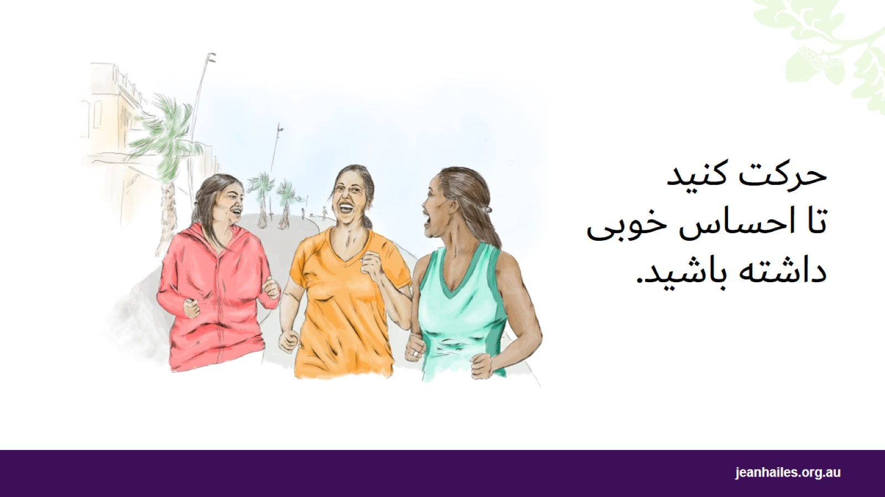
حرکت کنید تا احساس خوبی داشته باشید.
Notes:
فعالیت بدنی چگونه می تواند حال من را خوب کند؟
فعالیت بدنی ممکن است به شما کمک کند که:
آرام باشید.
از زندگی لذت ببرید.
خوشحال باشید.
بهتر بخوابید.
انرژی بیشتری کسب کنید.
دوست پیدا کنید.
با دیگران وقت بگذرانید.

Slide 10
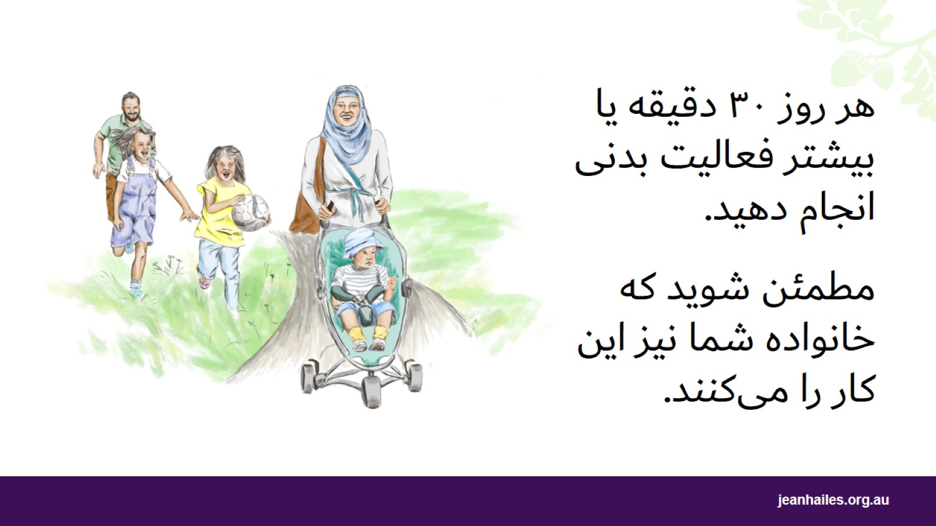
هر روز ۳۰ دقیقه یا بیشتر فعالیت بدنی انجام دهید. مطمئن شوید که خانواده شما نیز این کار را می‌کنند.
Notes:
برای سالم ماندن هر روز چه کارهایی باید انجام دهم؟
برای بهبود سلامت خود باید:
بیشتر روزها، ترجیحاً همه روزها، فعال باشید.
هر روزحداقل ۳۰ دقیقه فعالیت بدنی انجام دهید، مانند:
پیاده‌روی سریع، رقصیدن، تای‌چی
هل دادن کالسکه یا بازی با فرزندانتان در فضای بیرون
کارهای خانه مانند تمیز کردن پنجره‌ها، جمع آوری برگ‌ها.
می‌توانید فعالیت بدنی را به دوره‌های کوچک‌تری در طول روز تقسیم کنید، مانند سه جلسه ۱۰ دقیقه‌ای.
15 دقیقه پیاده روی سریع، 5 روز در هفته، می تواند سلامت شما را بهبود بخشد.
هر هفته، فعالیت‌هایی را انجام دهید که به تلاش بیشتری نیاز دارند، مانند:
دویدن آرام، ایروبیک، دوچرخه سواری سریع، بسیاری از ورزش‌های سازمان یافته
کارهای خانه که شامل بلند کردن، حمل یا کندن است.
به خاطر داشته باشید - انجام هر گونه فعالیت بدنی بهتر از انجام ندادن آن است!

Slide 11
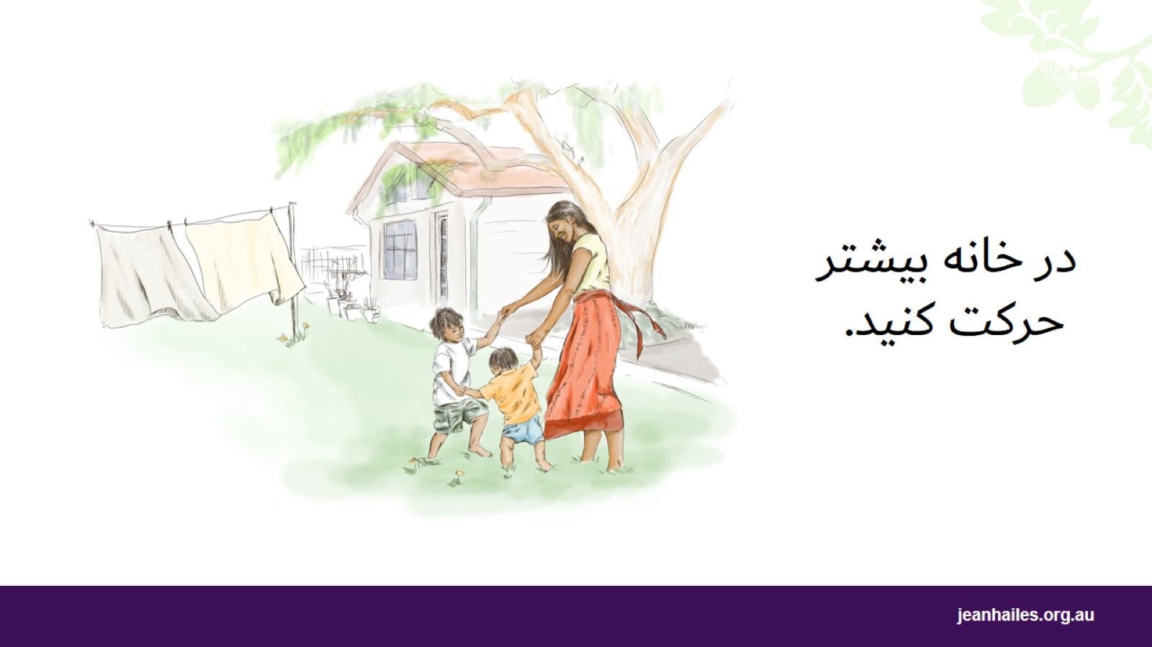
در خانه بیشتر حرکت کنید.
Notes:
چگونه می‌توانم بیشتردر خانه حرکت کنم؟
راه‌های زیادی برای حرکت بیشتر در خانه وجود دارد:
با فرزندانتان فعال باشید - زمانی که با خانواده هستید را تبدیل به فرصتی برای حرکت بیشتر، بازی بیشتر و تفریح کنید.
در حیاط کار کنید.
چمن حیاط را بزنید.
زمین را جارو کنید.
پنجره‌ها را بشویید.
اتومبیل خود را بشویید.
سگ را برای قدم زدن بیرون ببرید.
برای عوض کردن کانال تلویزیون از جای خود بلند شوید.
پیاده بروید یا دورتر از مغازه‌ها پارک کنید که مجبور به پیاده روی شوید.

Slide 12
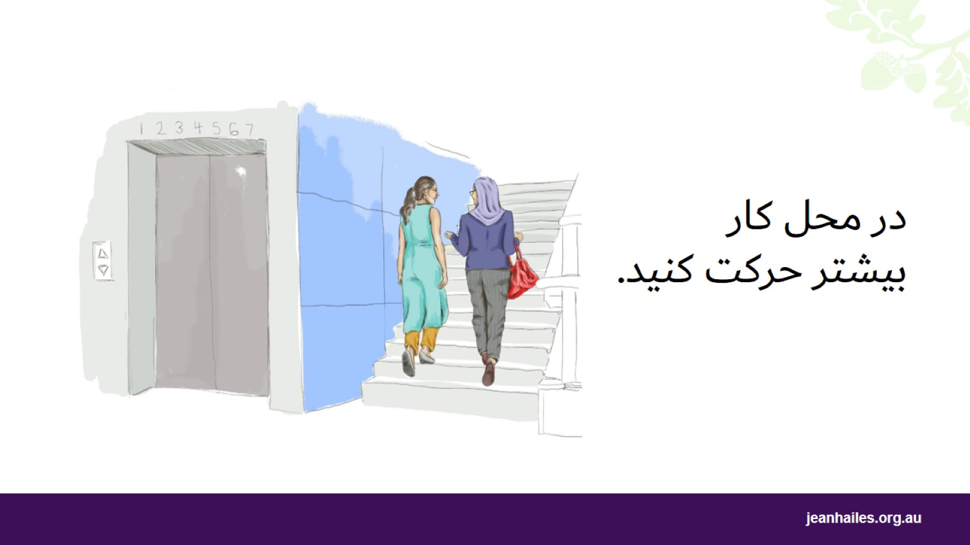
در محل کار بیشتر حرکت کنید.
Notes:
چگونه می‌توانم در محل کار بیشتر حرکت کنم؟
راه های زیادی وجود دارد که می‌توانید هر روز بیشتر در محل کار حرکت کنید:
پیاده روی، دوچرخه سواری یا استفاده از وسایل حمل و نقل عمومی برای رسیدن به محل کار به جای رانندگی
به جای آسانسور از پله‌ها بروید.
یک یا دو ایستگاه زودتر از اتوبوس یا تراموا پیاده شوید یا دورتر از محل کار خود پارک کنید.
پیشنهاد دهید که به جای جلسات نشسته، جلسات هنگام پیاده‌روی برگزار شوند.
هنگام صحبت کردن با تلفن در اطراف قدم بزنید.
در صورت امکان به جای ارسال ایمیل یا تلفن زدن، برای رساندن پیام پیاده بروید.
هنگام ناهار از پیاده روی در فضای بیرون لذت ببرید.

Slide 13
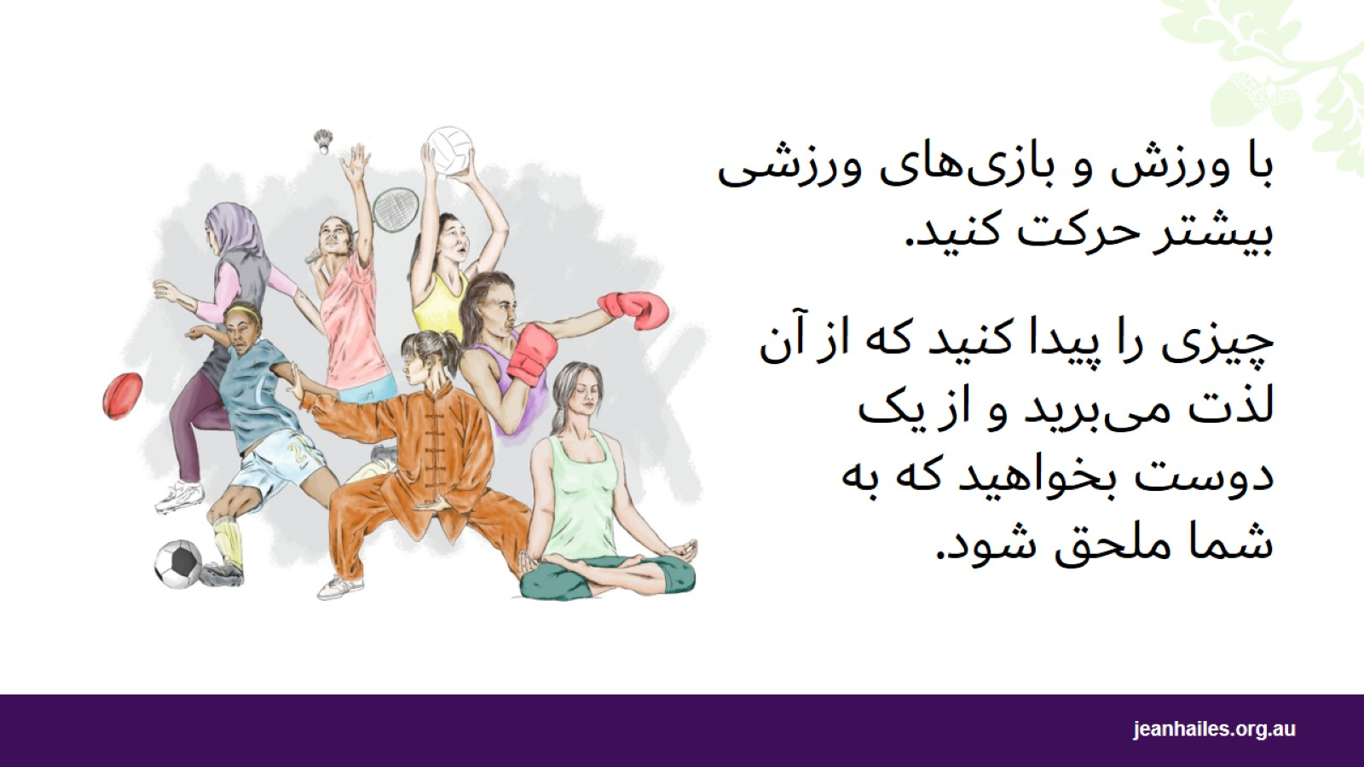
با ورزش و بازی‌های ورزشی بیشتر حرکت کنید. چیزی را پیدا کنید که از آن لذت می‌برید و از یک دوست بخواهید که به شما ملحق شود.
Notes:
چگونه می‌توانم کارهای بیشتری انجام دهم؟
با ورزش و بازی‌های ورزشی می‌توانید بیشتر حرکت کنید.
در استرالیا بازی‌های ورزشی و فعالیت‌های بسیار متنوعی وجود دارد که می‌توانید انتخاب کنید، مانند شنا، رقص، بدمینتون، یوگا، هنرهای رزمی، عضویت در باشگاه، عضویت در باشگاه پیاده‌روی، یا انجام ورزش‌های گروهی مانند والیبال، بسکتبال، کریکت و فوتبال.
فعالیت‌های مختلف را امتحان کنید، کارهایی که از انجام آن لذت می‌برید را پیدا کنید و از یک دوست بخواهید که به شما ملحق شود.

Slide 14
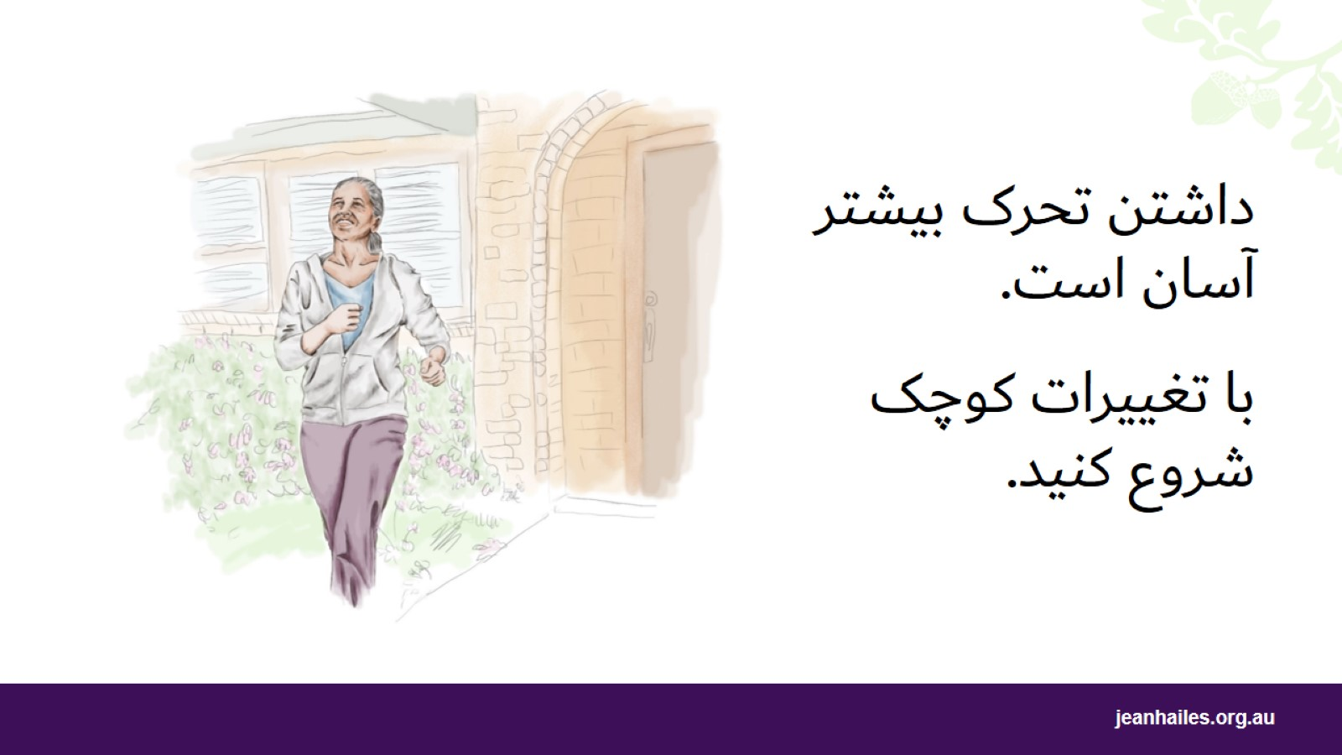
داشتن تحرک بیشتر آسان است. با تغییرات کوچک شروع کنید.
Notes:
اگر در حال حاضر هیچ گونه فعالیت بدنی انجام نمی‌دهید، مهم نیست که چند ساله هستید، شروع کردن آن آسان است.
می‌توانید به آرامی شروع کنید و هر هفته میزان فعالیت بدنی خود را افزایش دهید.
هرچه بیشتر حرکت کنید سالم تر خواهید بود.
اگر ۶۵ سال یا بیشتر دارید، تحرک اهمیت ویژه‌ای دارد.
اگر فعالیت بدنی را تازه شروع کرده‌اید، مشکل سلامتی دارید یا نمی‌دانید آیا فعالیت بیشتر برای شما بی‌خطر است یا خیر، ابتدا با پزشک یا پرستارتان درباره بهترین فعالیت‌های مناسب برای شما صحبت کنید.

Slide 15
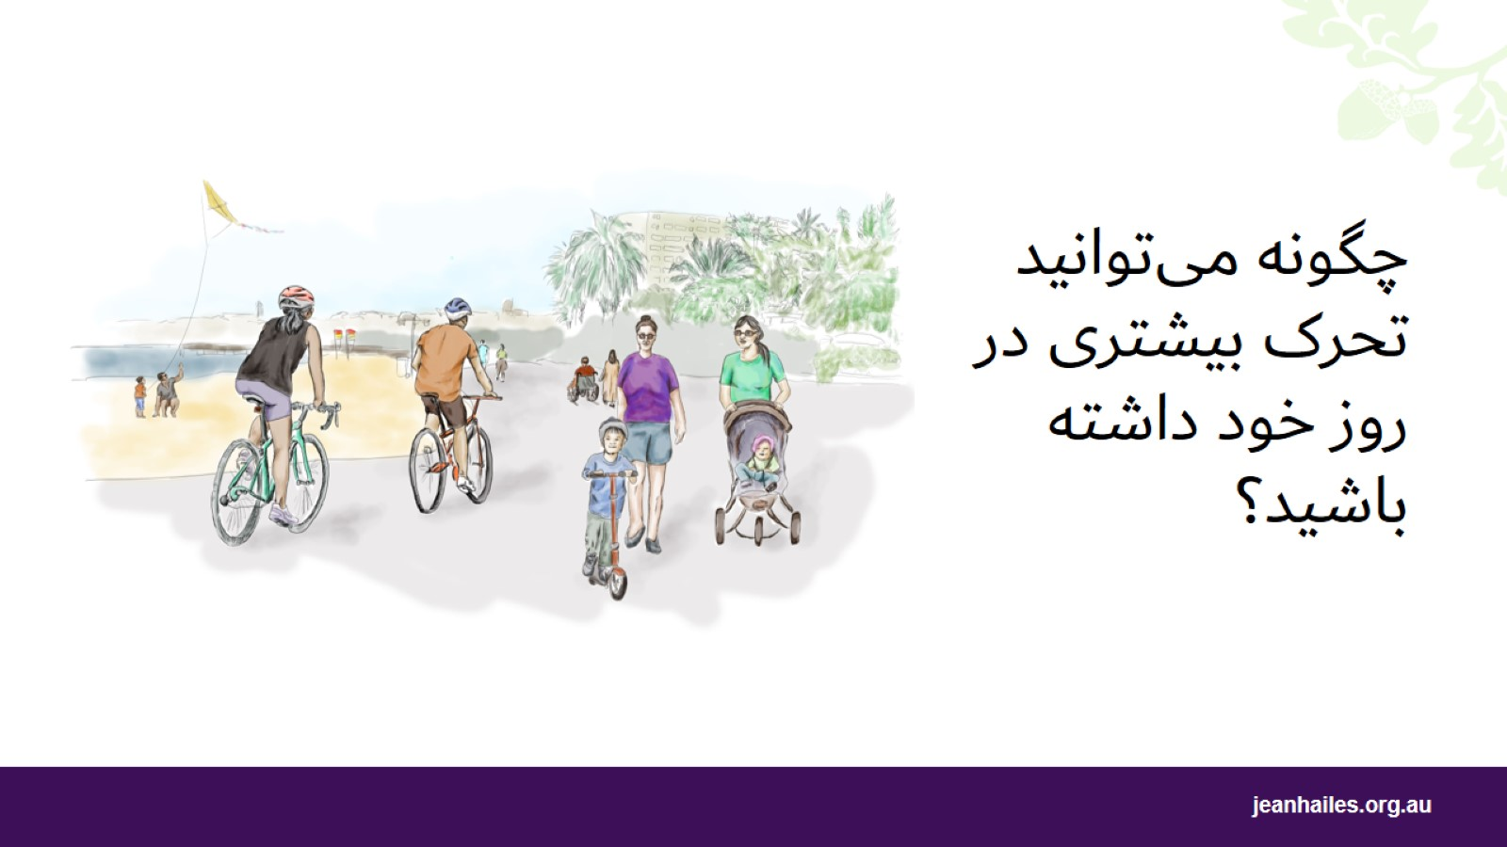
چگونه می‌توانید تحرک بیشتری در روز خود داشته باشید؟
Notes:
بحث گروهی
یادداشت برای برگزار کننده: جلسه را با بحث در مورد اینکه شرکت‌کنندگان چگونه می‌‌توانند فعالیت بدنی بیشتری را در روز خود بگنجانند تمام کنید.

Slide 16
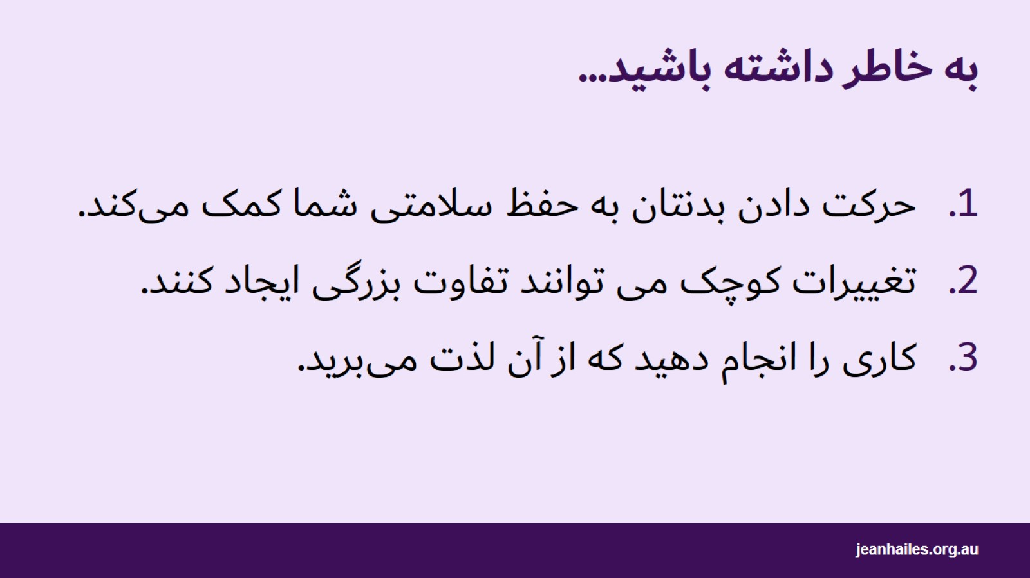
به خاطر داشته باشید...

Slide 17

برنامه‌ها و خدمات محلی
Notes:
یادداشت برای برگزار کننده: گزینه ها/برنامه ها/تسهیلات محلی و غیره را ارائه دهید.

Slide 18


